Slide 1
Мастак
Марк Шагал
Дзяржаўная ўстанова адукацыі
“Сярэдняя школа№9 г.Мазыра”

Slide 2
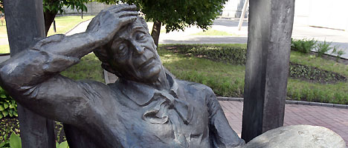
Марк Шагал
Марк Шагал - адзін з самых знакамітых ураджэнцаў Беларусі, таленавіты жывапісец і графік, яркі прадстаўнік мастацтва ХХ стагоддзя, які заваяваў свет сваім непаўторным стылем і асаблівым поглядам на жыццё

Slide 3
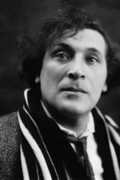
Цікавыя факты
Бацькі Марка Шагала марылі, каб сын быў бухгалтарам або прыказчыкам. Аднак ён стаў мастаком з сусветным імем, калі яму не споўнілася і 30 гадоў. Марка Шагала лічаць сваім не толькі ў Расіі і Беларусі, але і ў Францыі, ЗША і Ізраілі - ва ўсіх краінах, дзе ён жыў і працаваў.

Slide 4
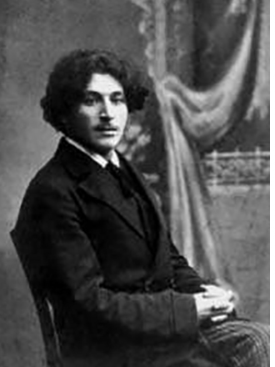
Дзяцінства
Марк Шагал нарадзіўся ў Віцебску 6 ліпеня 1887 года ў сям'і дробнага гандляра Хацкель (Захара) Шагала і стаў старэйшым з дзевяці дзяцей. Праз гады сам майстар заўсёды адзначаў свой дзень нараджэння 7 ліпеня.

Slide 5
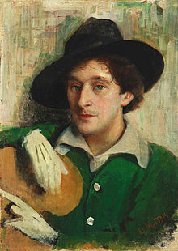
Пачатак творчасці
У 19 гадоў па благаславенні маці Фейгі-Іты Марк паступіў у школу вядомага віцебскага жывапісца Юдэля Пэна, які разгледзеў яркі талент і прапанаваў юнаку займацца бясплатна. А праз некалькі месяцаў будучы мастак паехаў вучыцца ў Санкт-Пецярбург.

Slide 6
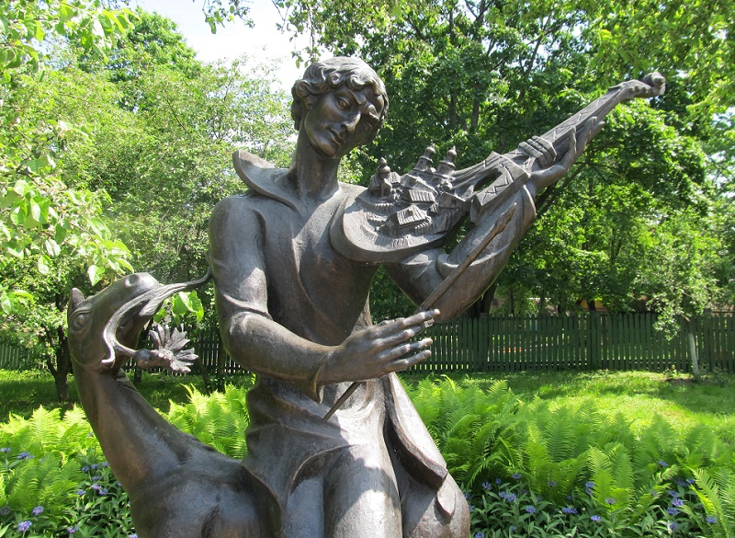
Выказванне мастака
«Захапіўшы дваццаць сем рублёў - адзіныя за ўсё жыццё грошы, якія бацька даў мне на мастацкую адукацыю, - я, румяны і кучаравы юнак, адпраўляюся ў Пецярбург разам з прыяцелем.
На бацькаўскія роспыты я, заікаючыся, адказваў, што хачу паступіць у школу мастацтваў».
Марк Шагал.

Slide 7
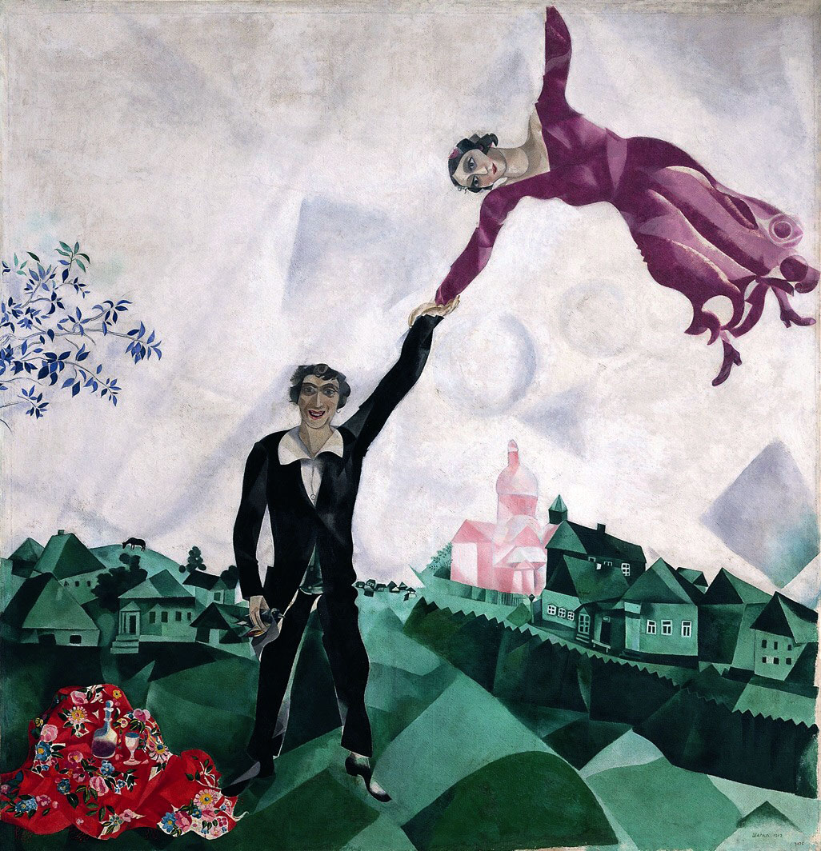
Працяг
Некалькі гадоў малады Шагал займаўся ў мастацкай школе Таварыства заахвочвання мастацтваў пад кіраўніцтвам Мікалая Рэрыха, затым - у прыватнай школе Алены Званцавай, дзе яго настаўнікамі былі знакамітыя Леон Бакст і Мсціслаў Дабужынскі.

Slide 8
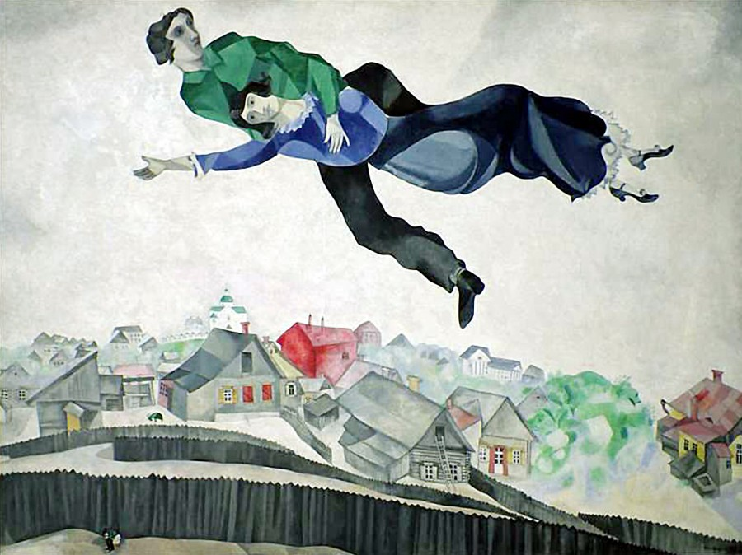
Назад у Віцебск
У 1909 годзе Шагал вярнуўся ў Віцебск. Ён успамінаў, як блукаў па гарадскіх вуліцах у пошуках натхнення: «Горад лопаўся, як скрыпічная струна, а людзі, пакінуўшы звычайныя месцы, прымаліся хадзіць над зямлёй. Мае знаёмыя прысаджваліся адпачыць на даху. Фарбы змешваюцца, ператвараюцца ў віно, і яно пеніцца на маіх палотнах ».

Slide 9
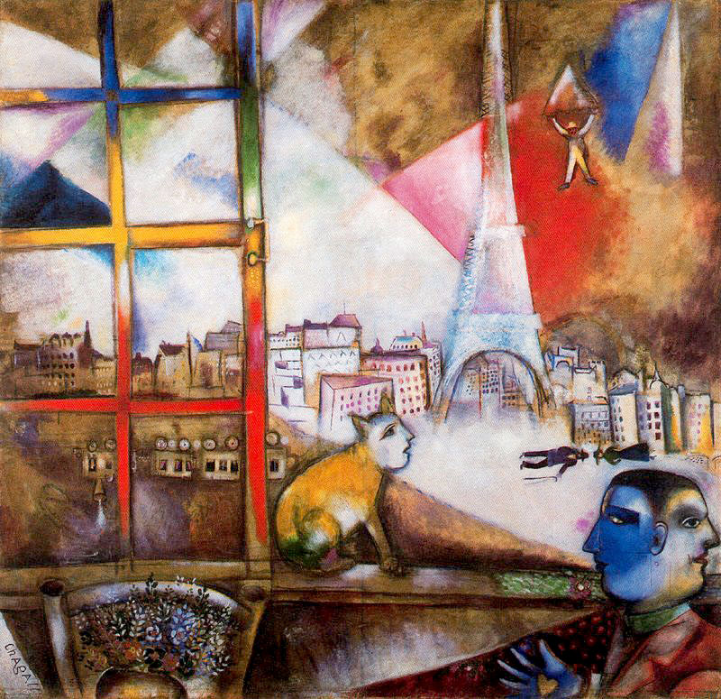
з Санкт-Пецярбурга ў Парыж
У 1910 годзе Шагал працягнуў навучанне ў Парыжы: наведваў класы ў вольных акадэміях мастацтваў, аглядаў разнастайныя выставы і галерэі, асвойваў новыя напрамкі ў мастацтве - кубізм, футурызм, арфiзм ... І пры гэтым ствараў свой уласны, не падобны на іншых стыль.

Slide 10
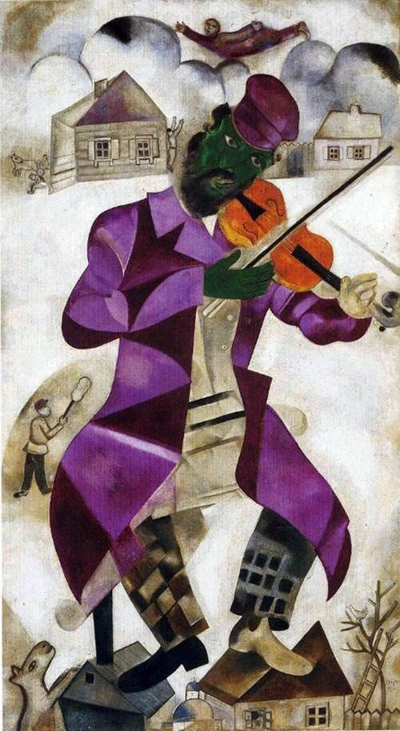
Некалькі акадэмій
У Парыжы Шагал ва ўсім бачыў паэтыку: «У рэчах і ў людзях - ад простага працоўнага ў сінім каптане да выдасканаленых змагароў кубізму - было бездакорнае пачуццё меры, яснасці, формы, маляўнічасці». Шагал наведваў заняткі адразу ў некалькіх акадэміях, паралельна вывучаючы творчасць Эжэна Дэлакруа, Вінцэнта Ван Гога, Палі Гагена. Пры гэтым мастак казаў, што «ніякая акадэмія не дала б мне усяго таго, што я запазычыў, блукаючы па Парыжы, аглядаючы выставы і музеі, разглядаючы вітрыны».

Slide 11
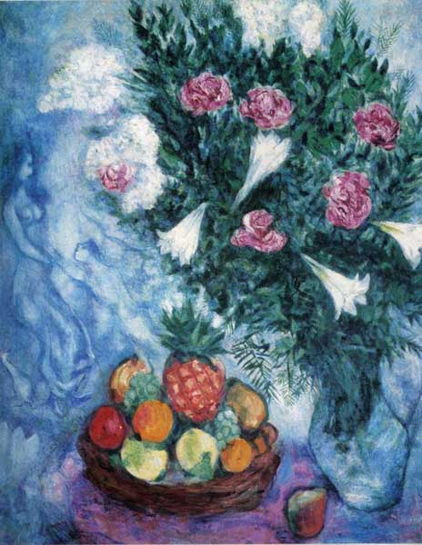
Першая выстава
У чэрвені 1914 года ў Берліне адбылася першая выстава Марка Шагала, якая аб'яднала амаль усе напісаныя ў Парыжы карціны і малюнкі. Пасля яе поспеху пра Шагала даведаліся многія.

Slide 12
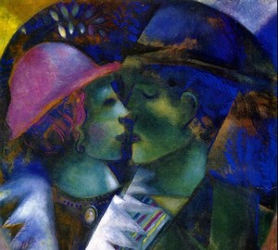
Бэла Розенфельд
На многіх палотнах мастака можна ўбачыць гэты правінцыйны гарадок: пакрывіліся платы, гарбатыя масты, цагляныя вулачкі, старую царкву, якую ён часта бачыў з акна сваёй майстэрні.
Тут, у Віцебску, Шагал сустрэў сваю адзіную любоў і музу - Бэлу Розенфельд.

Slide 13
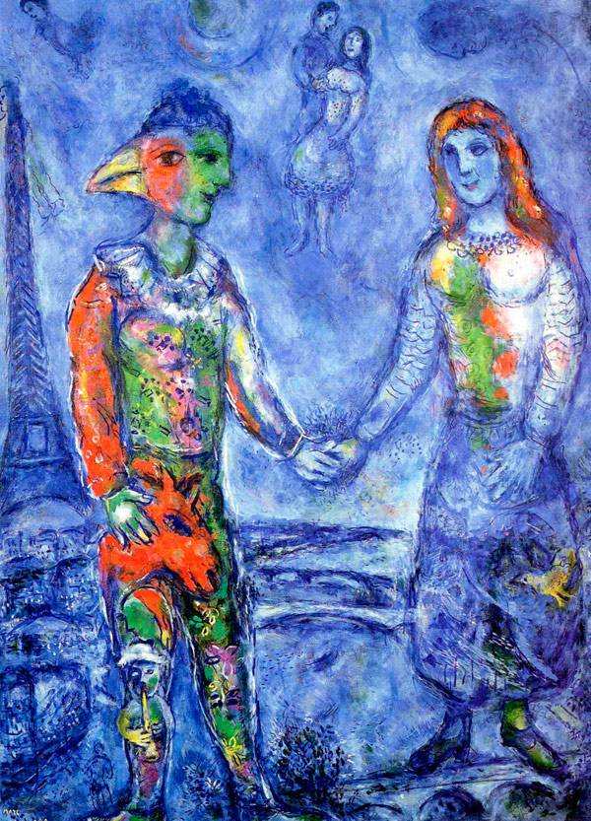
Мая жонка
«Яна глядзіць - о, яе вочы! - я таксама. <...> І я зразумеў: гэта мая жонка. На бледным твары ззяюць вочы. Вялікія, выпуклыя, чорныя! Гэта мае вочы, мая душа ».
Марк Шагал

Slide 14
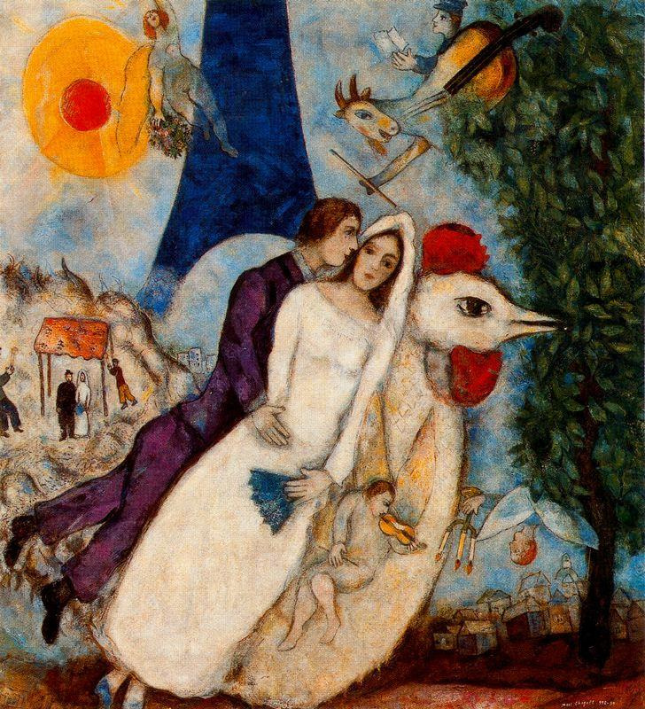
Вяселле
На парозе Першай сусветнай вайны ў 1914 годзе Марк Шагал вярнуўся ў родны Віцебск, а 25 ліпеня 1915-га тут адбылося вяселле з Бэлай Розенфельд - жанчынай, якая стала яго найвялікшай любоўю і натхненнем на ўсё жыццё.

Slide 15

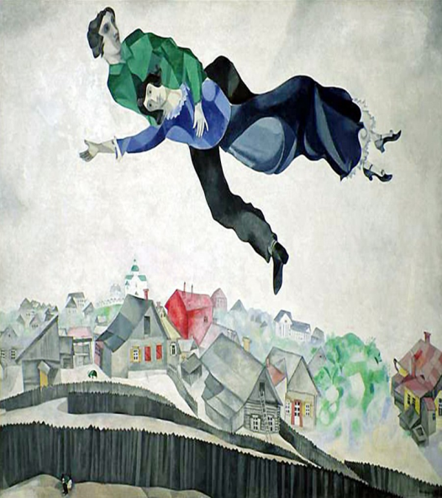
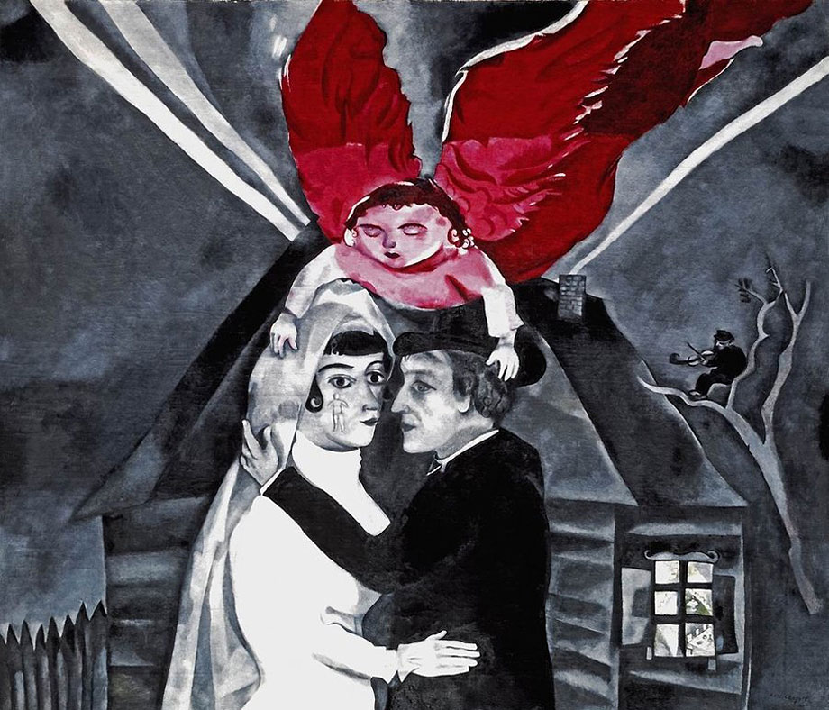
Народнае мастацкае вучылішча
Пасля рэвалюцыі Марк Шагал ў 1917 годзе быў прызначаны камісарам па мастацтву ў Віцебскай губерні. У любімым горадзе ён заснаваў Народнае мастацкае вучылішча, дзе выкладалі Мсціслаў Дабужынскі, Іван Пуні, Ксенія Багуслаўская, Вера Ермалаева, Эль Лісіцкі, Казімір Малевіч.
У гэты перыяд на радзіме былі напісаныя знакамітыя палотны "Над горадам", "Вянчанне", "Шпацыр" ... І ўсё ж праца ў вучылішча стала для Шагала расчараваннем з-за творчых рознагалоссяў з калегамі.

Slide 16
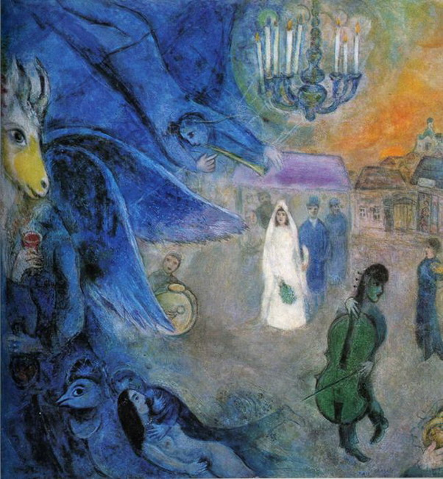
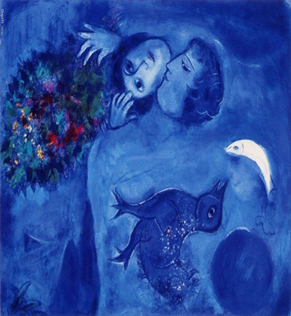


Раптоўная смерць
У 1920 годзе мастак з'ехаў у Маскву, дзе займаўся афармленнем касцюмаў і дэкарацый ў Габрэйскім камерным тэатры. Потым у яго жыцця зноў былі Берлін і Парыж, дзе Шагал сышоўся са старымі сябрамі і набыў новых - Пабла Пікаса, Анры Маціса, П'ера Боннара ...
У пачатку Другой сусветнай вайны Марк Шагал з сям'ёй пераехаў у ЗША і неўзабаве збіраўся вярнуцца ў Францыю, але ў 1944 году раптоўна памерла Бэла. Пасля доўгага перапынку ў памяць аб каханай ён напісаў карціны "Вясельныя агні" і "Побач з ёй".

Slide 17
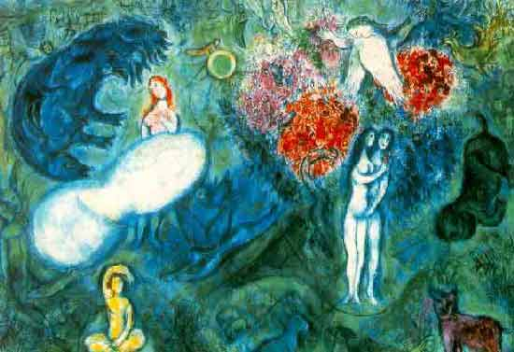
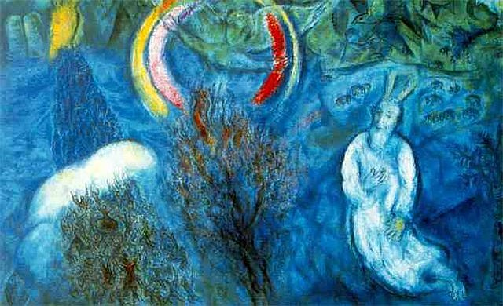
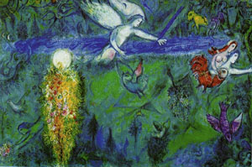
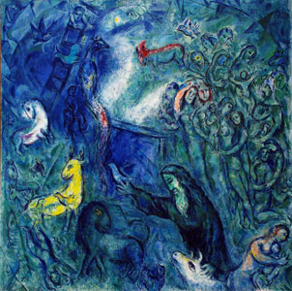
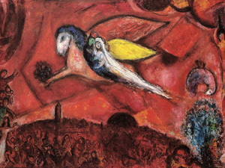
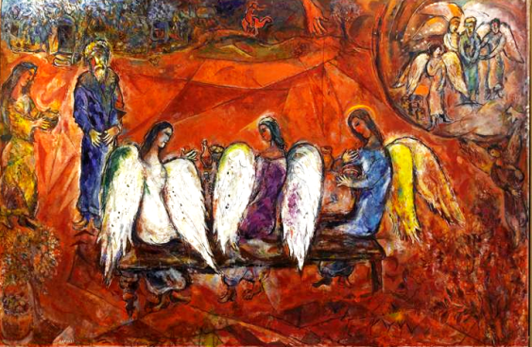
Другая жонка
У Еўропу Шагал вярнуўся ў 1948 г. У пасляваенны час яго творчасць суправаджала біблейская тэма. Мноства афортаў да выдання французскай Бібліі, карціны, гравюры, вітражы і шпалеры склалі "Біблейскае пасланне" мастака свету, адмыслова для якога ў 1973 годзе ў Ніцы ён адкрыў музей. Урад Францыі прызнала гэты сход афіцыйным нацыянальным музеем.
У 1952 годзе мастак пазнаёміўся з Валянцінай Бродскай, якая стала яго другой жонкай.

Slide 18
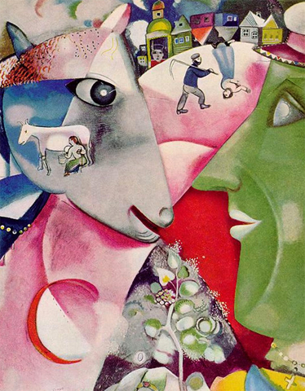
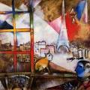
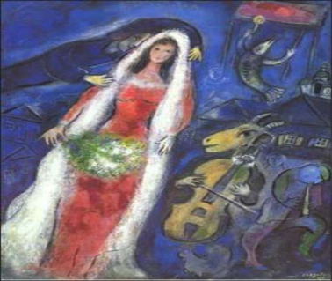
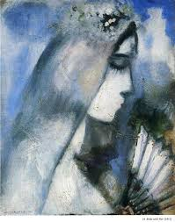
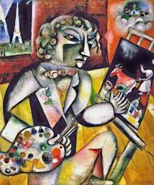
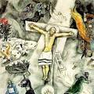
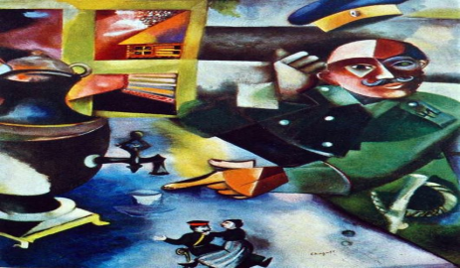
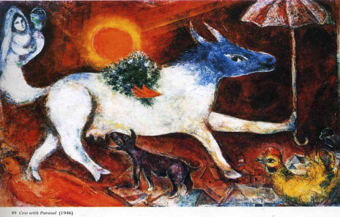
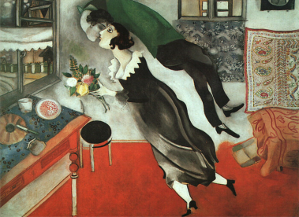
Выстава ў Луўры
У 1977 годзе Шагал ўдастоены вышэйшай узнагароды Францыі - ордэна Ганаровага легіёна, а ў гонар 90-годдзя майстра ў Луўры адбылася найбуйнейшая прыжыццёвая выстава яго работ. Насуперак усім правілам, у знакамітай скарбніцы былі выстаўленыя карціны яшчэ жывога аўтара.
Марк Шагал памёр у 1985 годзе ў горадзе Сен-Поль-дэ-Ванс на паўднёвым усходзе Францыі.

Slide 19
Марк Шагал. Шматгранная творчая спадчына.
Мастацтва Марка Шагала дзівіць разнастайнасцю і не паддаецца строгай класіфікацыі. Аўтарскі стыль, які спалучае экспрэсію і нетрадыцыйную мастацкую манеру, фармаваўся пад уплывам кубізму, фавізм, орфiзма. У палотнах майстра праявіліся яго асаблівае светапогляд і рэлігійныя погляды.

Slide 20
Дзякуй за ўвагу. Я была рада паказаць вам сваю прэзентацыю.
Шахлан Лізавета,
7 «Б» клас

